Slide 1
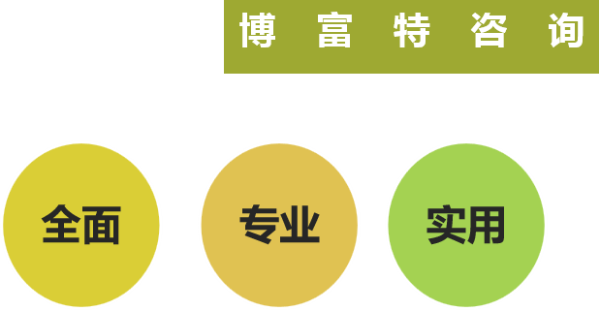
特种设备作业安全培训

Slide 3
目 录
一
特种作业的相关基本概念
CONTENTS
二
特种设备基本知识

Slide 4
一 特种作业的相关基本概念
1
特种设备概念
2
特种设备作业概念
3
特种设备作业人员证

Slide 5
1
特种设备概念

Slide 6
1. 特种设备概念
【特种设备】
《特种设备安全监察条例》（2009）所称的特种设备是指：涉及生命安全、危险性较大的锅炉、压力容器（含气瓶，下同）、压力管道、电梯、起重机械、客运索道、大型游乐设施和场（厂）内专用机动车辆。

Slide 7
2
特种设备作业

Slide 8
2. 特种设备作业人员
【特种设备作业人员】
锅炉、压力容器、电梯、起重机械、客运索道、大型游乐设施、场（厂）内专用机动车辆的作业人员及其相关管理人员称为特种设备作业人员。
从事特种设备作业的人员必须经过培训考核合格取得《特种设备作业人员证》，方可从事相应的作业，各种特种设备作业人员证都要复审，复审年限有所不同。
特别注意，”特种设备作业人员证“与“特种作业操作证“是两种不同的证件，两者没有共同点，不通用，证书全国有效。

Slide 9
3
特种设备作业人员证

Slide 10
3.特种设备作业人员证
因为特种设备作业有着不同的危险因素，容易损害操作人员的安全和健康，因此对特种作业需要有必要的安全保护措施，包括技术措施、保健措施和组织措施。
从事特种设备作业的人员必须经过培训考核合格取得《特种设备作业人员证》，方可从事相应的作业，各种特种设备作业人员证都要复审，复审年限有所不同。

Slide 11
1
锅炉
二 特种设备基本知识
2
压力容器（含气瓶）
3
压力管道
4
电梯
5
起重机械
6
场（厂）内专用机动车辆
7
客运索道
8
大型游乐设施

Slide 12
1
锅 炉

Slide 13
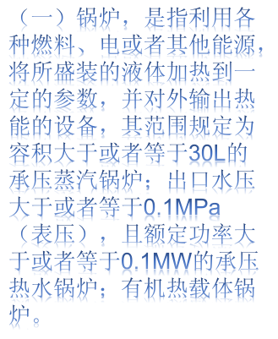
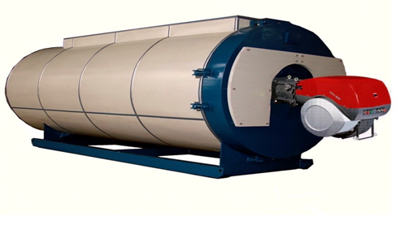
1. 锅炉

Slide 14
1. 锅炉
锅炉常见的危险因素
1、水位异常
主要是在运行过程中发生缺水和满水。当严重缺水时，水冷壁管已部分干烧、过热，如果此时强行进水，使温度很高的气包和水冷壁管发生急冷，产生巨大的热应力，同时水大量气化会造成管子大面积损坏甚至炉管爆裂。为此锅炉严重缺水时绝不能立即加水，应立即熄火停炉。满水也会使蒸汽压力严重波动造成锅炉损坏，此时应减少给水或及时排水，必要时也应停炉。

Slide 15
1. 锅炉
锅炉常见的危险因素
2、汽水共腾
主要是锅炉水位波动幅度异常，水面翻腾程度大。原因是炉水中含盐量高，管壁结垢严重，水汽化受扰动使蒸汽系统压力严重波动，有时还可引起锅炉承压系统部件损坏，甚至造成炉管爆裂。
3、炉膛爆炸
炉膛爆炸是指炉膛内发生可燃物瞬时爆燃的现象。其原因主要是点火前炉膛内存在可燃物，一般是点火不成功没有及时清理炉膛而留存下来的，当再次点火时就可导致炉膛内的可燃气体、可燃物发生爆燃。
锅炉点火前必须通风置换，清除可燃物，使其浓度远远低于爆炸界限。

Slide 16
1. 锅炉
锅炉安全检查基本知识
安全阀
每月自动排放试验一次，每周手动排放实验一次，作好记录。
压力表
压力表装置齐全（压力表、存水弯管、三通旋塞），应每半年校验一次。
水位计
每台锅炉应至少装有2个独立的水位计，应设置放水管并接至安全地点，玻璃管式水位计应有防护装置。
温度测量装置
温度是锅炉热力系统的重要参数之一，为了掌握锅炉的运行状况，做好锅炉的安全、经济运行，在锅炉热力系统中，锅炉的给水、蒸汽、烟气等介质均需依靠温度测量装置进行测量监视。

Slide 17
1. 锅炉
锅炉安全检查基本知识
保护装置
（1）超温报警和连锁保护装置。超温报警装置安装在热水锅炉的出口处，当锅炉的水温超过规定的水温时，自动报警，提醒司炉人员采取措施减弱燃烧。超温报警和连锁保护装置连锁后，还能在超温报警的同时，自动切断燃料的供应和停止鼓、引风，以防止热水锅炉发生超温而导致锅炉损坏或爆炸。
（2）高低水位警报和低水位连锁保护装置。当锅炉内的水位高于最高安全水位或低于最低安全水位时，水位警报器就会自动发出警报，提醒司炉人员采取措施防止事故发生。
（3）锅炉熄火保护装置。当锅炉炉膛熄火时，锅炉熄火保护装置作用，切断燃料供应，并发出相应信号。

Slide 18
1. 锅炉
锅炉安全检查基本知识
排污阀或防水装置
排污阀或放水装置的作用是排放锅水蒸发而残留下的水垢、泥渣及其他有害物质，使锅水的水质控制在允许的范围内，使受热面保持清洁，以确保锅炉的安全、经济运行。
防爆门
为防止炉膛和尾部烟道再次燃烧造成破坏，常采用在炉膛和烟道易爆处装防爆门。
锅炉自动控制装置
通过工业自动化仪表对温度、压力、流量、物位、成分等参数的测量和调节，达到监视、控制、调节生产的目的，使锅炉在最安全、经济的条件下运行。

Slide 19
1. 锅炉
锅炉运行的安全防护
01
锅炉房，每层至少应有两个出口，分别设在两侧，门应向外开，在锅炉运行期间不准锁住或栓住，锅炉房内的工作室或生活室的门应向锅炉房内开。
02
锅炉运行要有操作规程、交接班制度、水质管理制度、定期检验制度等。
03
运行锅炉应每年进行一次停炉内外部检验，每6年进行一次水压试验。

Slide 20
1. 锅炉
锅炉运行的安全防护
04
蒸汽锅炉运行中遇有下列情况之一时，应立即停炉：
①锅炉水位降到规定的水位极限以下时；
②不断加大向锅炉给水及采取其他措施，但水位仍继续下降时；
③锅炉水位已经升到运行规程规定的水位上位极限以上时；
④给水机械全部失效；
⑤水位表或安全阀全部失效；
⑥锅炉元件损坏，危机运行人员安全；
⑦燃烧设备损坏，炉膛倒塌或锅炉构架被烧红；
⑧其它异常运行情况。

Slide 21
2
压力容器（含气瓶）

Slide 22
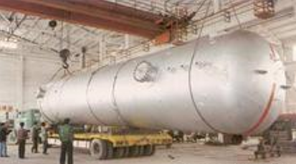
2. 压力容器（含气瓶）

Slide 23
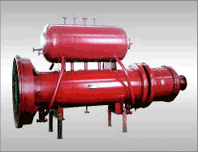
2. 压力容器（含气瓶）
压力容器的危险因素
压力容器类似锅炉，是承受压力的密闭容器。有些压力容器盛装可燃介质，一旦发生泄露，这些可燃气体会立即与空气混合并达到爆炸极限，若遇到火源即可导致二次爆炸火燃烧等连锁反应，造成特大的火灾、爆炸和伤亡事故。
由于压力容器是在压力状态下运行，内部介质又有可能是有毒可燃的。
所以压力容器一旦发生事故必须进行周密检查和必要的技术措施。
一般压力容器破裂原因可分为韧性破裂、脆性破裂、疲劳破裂、腐蚀破裂和蠕变破裂等五种形式。

Slide 24
2. 压力容器（含气瓶）
压力容器危险的防护措施
1
压力容器设计及其制造必须按《压力容器安全监察规定》中规定的符合等级类别的设计制造单位进行，其受压元件焊接工作，必须由经过考核合格的焊工担任。焊缝的表面质量必须符合规定质量标准，并作表面探伤，不允许有裂纹、气孔、凹坑和肉眼可见的夹渣等缺陷。
2
压力容器制成后必须进行耐压试验，必要时还应进行气密性试验。
3
压力容器应按规定装设安全阀、爆破片、压力表、液面计、温度计及切断阀等安全附件。在容器运行期间，应对安全附件加强维护与定期校验，保持齐全、灵敏、可靠。
4
使用压力容器的单位，必须向当地压力容器安全监察机构登记并取得使用证，才能将设备投入运行。使用单位应根据设备数量和安全性能要求，设专门机构或专职技术人员，加强压力容器的安全技术管理，建立和健全安全管理制度。

Slide 25
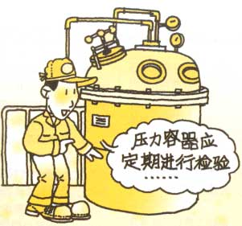
2. 压力容器（含气瓶）
压力容器危险的防护措施
5
使用压力容器的单位，应根据生产工艺要求和容器的技术性能制定安全操作规程，并严格执行。
6
压力容器应定期进行检验，每年至少一次外部检查，每年至少一次外部检查，每3年至少进行一次内外部检验，每6年至少进行一次全面检验，使用期达20年，每年至少进行内外部检验，并根据检验情况，确定全面检验时间和作出能否使用的结论。
7
压力容器的壳体及受压元件不得有裂纹存在，经内外部检验发现有严重裂纹的容器，应分析原因，采取措施加以消除、修理、更换或报废。

Slide 26
2. 压力容器（含气瓶）
对于压力容器操作人员，安全要求如下：
1
操作人员必须遵守压力容器安全操作规程；
2
压力容器操作人员必须是受过培训，经过考核并取得操作资格证书的人员，必须了解压力容器基本结构和主要技术参数，熟悉操作工艺条件；
3
应做到平稳操作，缓慢加压和卸压，缓慢地升温和降温，运行期间，保持压力和温度的相对稳定；
4
严禁超温、超压运行；
做好班前、班中和班后的检查工作，及时发现设备的不正常状态，及时采取措施进行处理；
5
6
认真填写操作记录；
掌握紧急情况的处理方法，发生故障，严重威胁安全时，应立即采取紧急措施，停止容器运行，并报告有关部门。
7

Slide 27
3
压力管道

Slide 28
3. 压力管道
压力管道常见事故及原因
压力管道常见事故包括泄露、爆炸事故，事故原因分为下面几类：
设计问题：设计无资质，特别是中小厂的技术改造项目设计往往自行设计，设计方案未经有关部门备案。
1
焊缝缺陷：无证焊工施焊；焊接不开坡口，焊缝未焊透，焊缝严重错边或其它超标缺陷造成焊缝强度低下；焊后未进行检验和无损检测查出超标焊接缺陷。
2
材料缺陷：材料选择或改代错误；材料质量差，有重皮等缺陷。
3
阀体和法兰缺陷：阀门失效、磨损，阀体、法兰材质不合要求，阀门公称压力、适用范围选择不对。
4

Slide 29
3. 压力管道
压力管道常见事故及原因
压力管道常见事故包括泄露、爆炸事故，事故原因分为下面几类：
安全距离不足：压力管道与其它设施距离不合规范，压力管道与生活设施安全距离不足。
5
安全意识和安全知识缺乏：思想上对压力管道安全意识淡薄，对压力管道有关介质（如液化石油气）安全知识贫乏。
6
7
违章操作：无安全操作制度或有制度不严格执行。
腐蚀：压力管道超期服股造成腐蚀，未进行在用检验评定安全状况。
8

Slide 30
3. 压力管道
压力管道安全检查基本知识
一、压力管道安全检查要点
01. 各项工艺操作指标参数，运行及符合情况。
02. 管道接头、阀门及管件密封情况是否存在泄漏。
03. 保温层、防腐层和保护层是否完好。
04. 管道振动情况。
05. 管道支吊架是否完好。
06. 管道之间 管道和相邻构件的摩擦情况。
07. 阀门等操作机构润滑是否良好。
08. 安全阀 压力表 爆破片等安全装置的运行完好状态。
09. 静电跨接、静电接地和抗腐蚀阴极保护装置是否完好。
10. 是否存在其他缺陷。

Slide 31
3. 压力管道
压力管道安全检查基本知识
二、压力管道安全检查步骤
1. 安全检查前要熟悉工艺流程安全管理检查制度查看相关日常安全检查记录。
2. 准备安全检查必须的工具仪器设备（如擦布气体浓度报警仪泡沫液体防爆照明灯扳手或加力杆等）。
3. 正确选择检查点和检查线路，为避免遗漏应规定重点检查部位和线路。一般按管道流程或始终点开始进行检查。当有支管时，必须在检查为干管后返回检查支管做到全面有序不遗漏。
4. 检查工作要认真细致，通过检查人员看听闻等，判断管道和附件有无跑冒滴漏情况。如有可疑泄漏情况时，用抹布泡沫液体进行验证。
5. 对有关阀门，特别是安全阀紧急切断阀压力表温度计的根部阀关闭或者打开状态进行验证。如有可疑情况，应进行操作验证。若必要还应检查其他阀门操作是否灵活，有无卡涩现象。
6. 观察管道各点压力温度表计读数是否一致，以及完好情况。

Slide 32
4
电 梯

Slide 33
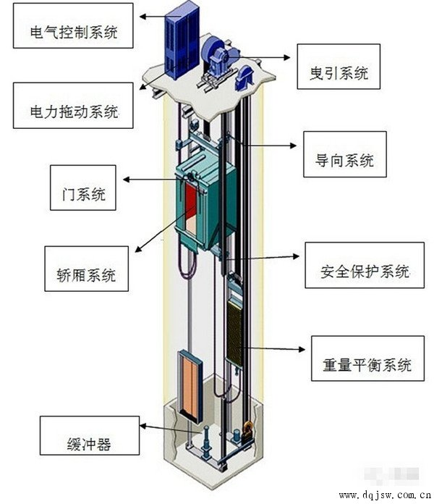
4. 电梯
电梯是一种以电动机为动力的垂直升降机，装有箱状吊舱，用于多层建筑乘人或载运货物的运输工具。也有台阶式，踏步板装在履带上连续运行，俗称自动扶梯或自动人行道。服务于规定楼层的固定式升降设备。

Slide 34
4. 电梯
电梯常见事故及原因
坠落：比如因层门未关闭或从外面能将层门打开，轿厢又不在此层，造成受害人失足从层门处坠入井道。
01
电梯人身伤害事故主要表现形式
剪切：比如当乘客进出轿门的瞬间，轿厢突然起动，使受害人在轿门与层门之间被剪切。
02
挤压：常见的挤压事故有：受害人被挤压在轿厢围板与井道壁之间；受害人被挤压在底坑或缓冲器上；人的肢体部分（比如手）被挤压在转动的轮槽中等。
03

Slide 35
4. 电梯
电梯常见事故及原因
04
撞击：常发生在轿厢冲顶或底时，使受害人的身体撞击到建筑物或电梯部件上。
电梯人身伤害事故主要表现形式
触电：受害人的身体接触到控制柜的带电部分，或施工操作中人体触及到设备的带电部分及漏电设备的金属外壳。
05
烧伤：一般发生在火灾事故中，受害人被火烧伤；在使用喷灯、烧注巴氏合金的操作中，以及电焊和气焊的操作时，也会发生烧伤事故。
06

Slide 36
4. 电梯
电梯安全检查基本知识
防电梯超速的保护
1
停止开关和检修运行装置
5
2
防人员剪切的保护
电梯安全检查要点
报警和救援装置
4
3
缓冲装置

Slide 37
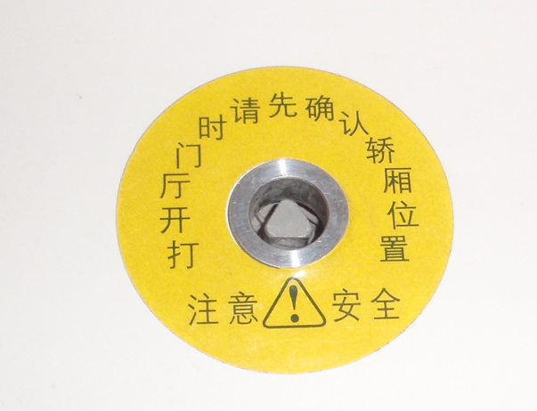
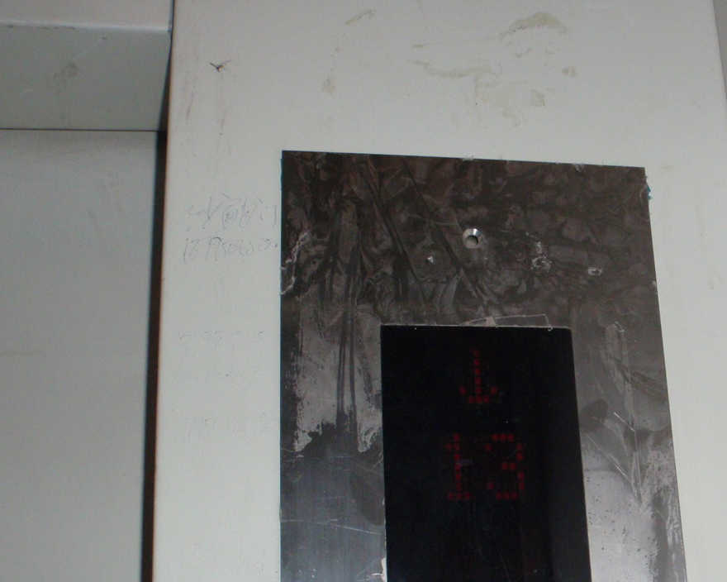
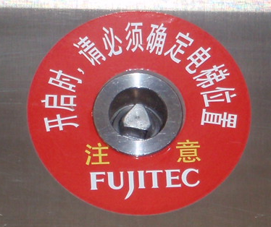
4. 电梯
电梯安全检查基本知识
电梯安全检查要点
进入前检查：
1. 显示屏、三角钥匙孔

Slide 38
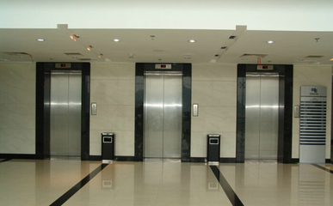
4. 电梯
电梯安全检查基本知识
电梯安全检查要点
进入前检查：
2. 门缝、门坎超差

Slide 39
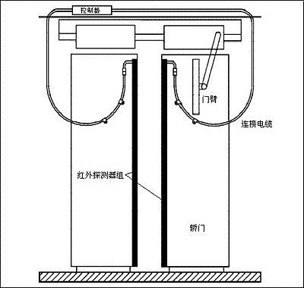
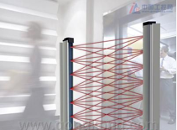
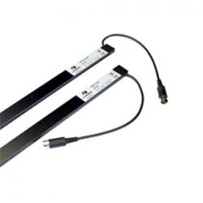
4. 电梯
电梯安全检查基本知识
电梯安全检查要点
进入前检查：
3. 光幕或触板

Slide 40
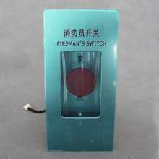
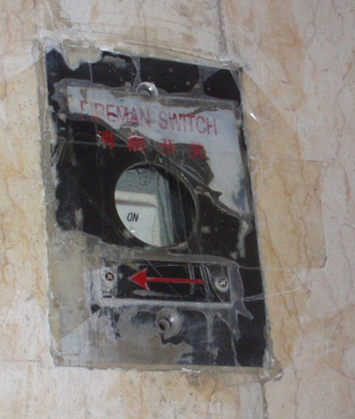
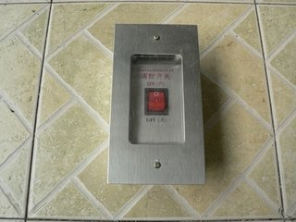
4. 电梯
电梯安全检查基本知识
电梯安全检查要点
进入前检查：
3. 光幕或触板

Slide 41
4. 电梯
电梯安全检查基本知识
1.安全警示、关键是联系电话、有无手机信号
在电梯显著位置标明使用管理单位名称、应急救援电话和维保单位名称。及其急修、投诉电话
2.使用登记标志
电梯安全检查要点
厢内检查：
3.应急照明和呼叫
4.控制面板

Slide 42
5
起重机械

Slide 43
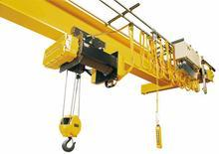
5. 起重机械
起重机械是指用于垂直升降或者垂直升降并水平移动重物的机电设备。其范围规定为额定起重量大于或等于0.5t的升降机；额定起重量大于或等于3t（或额定起重力矩大于或等于40t·m的塔式起重机，或生产率大于或等于300t/h的装卸桥），且提升高度大于或者等于2m的起重机；层数大于或等于2层的机械式停车设备。

Slide 44
5. 起重机械
桥式起重机上两大部分
凡是由电机带动而运转的机械,如桥式起重机的起升机构,大车和小车运行机构都称为工作机构。
电动机与其所带动的工作机械共同构成的传动系统则称为电动机的电力拖动系统。

Slide 45
5. 起重机械
起重机械常见事故及原因
常见的起重机械事故：
挤压、撞击、钩挂、坠落、出轨、倒塌、倾翻、折断、触电等。
造成这些事故的主要原因:
1. 操作因素 2. 设备因素 3. 环境因素

Slide 46
5. 起重机械
起重机械常见事故及原因
（1）起吊方式不当、捆绑不牢造成的脱钩、起重物散落或摆动伤人；
1
操作因素主要有：
（2）违反操作规程，如超载起重、人处于危险区工作等造成的人员伤亡和设备损坏，以及因司机不按规定使用限重器、限位器、制动器或不按规定归位、锚定造成的超载、过卷扬、出轨、倾翻等事故；
（3）指挥不当、动作不协调造成的碰撞等。

Slide 47
5. 起重机械
起重机械常见事故及原因
（1）吊具失效，如吊钩、抓斗、钢丝绳、网具等损坏而造成的重物坠落；
（2）起重设备的操纵系统失灵或安全装置失效而引起的事故，如制动装置失灵而造成重物的冲击和夹挤；
2
设备因素主要有：
（3）构件强度不够导致的事故，如塔式起重机的倾倒，其原因是塔岙的倾履力矩超过其稳定力矩所致；
（4）电器损坏而造成的触电事故；
（5） 因啃轨、超磨损、或弯曲造成的桥式起重机出轨事故等。

Slide 48
5. 起重机械
起重机械常见事故及原因
（1） 因雷电、阵风、龙卷风、台风、地震等强自然灾害造成的出轨、倒塌、倾翻等设备事故；
3
环境因素主要有：
（2） 因场地拥挤、杂乱造成的碰撞、挤压事故；
（3） 因亮度不够和遮挡视线造成的碰撞事故等。

Slide 49
5. 起重机械
按照结构特点分为金属结构、机械传动、电气部分。
1、金属结构包括桥架和小车架组成，桥架则由主梁、端梁、走台、护栏和操纵室组成。小车由车架和栏杆组成。
2、机械传动部分则是为实现天车不同运动要求设置的。免费获取更多安全精品资料，请关注微信公众号〔安全生产管理〕；由起升机构、大车运行机构和小车运行机构所组成。
3、电气部分由电气线路和电气设备组成。
Notes:
免费资料关注公众号:安全生产管理

Slide 50
5. 起重机械
起重机安全使用注意事项
1、行走前必须清除轨面及四周的障碍物。
2、检查起重机外表，应确认起重机的金属结构无毛病。
3、检查起重机转动部分有无障碍物，并检查其安全罩、制动器及联轴器的紧固情况。
4、按润滑规定进行润滑工作。
5、检查并松开锚锭装置、夹轨器、旋转机构手动刹车。
6、司机应全面了解起重机的技术性能和构造，安全技术操作规程及信号规则。
7、起重机发生故障时，应立即停止工作
8、起重机工作时，司机不能离开司机室，禁止未经允许的无关人员上机。

Slide 51
5. 起重机械
起重机的日常检查
每周检查与维护每周维护与检查一次，检查与维护的内容如下：
1）检查制动器上的螺母、开口销、定位板是否齐全、松动，杠杆及弹簧无裂纹，制动轮上的销钉螺栓及缓冲垫圈是否松动、齐全；制动器是否制动可靠。制动器打开时制动瓦块的开度应小于1.0mm且与制动轮的两边距离间隙应相等，各轴销不得有卡死现象。
2）检查安全保护开关和限位开关是否定位准确、工作灵活可靠，特别是上升限位是否可靠。
3）检查卷筒和滑轮上的钢丝绳缠绕是否正常，有无脱槽、串槽、打结、扭曲等现象，钢丝绳压板螺栓是否紧固，是否有双螺母防松装置。
4）检查起升机构的联轴器密封盖上的紧固螺钉是否松动、短缺。
5）检查各机构的传动是否正常，有无异常响声。
6）检查所有润滑部位的润滑状况是否良好。
7）检查轨道上是否有阻碍桥机运行的异物。

Slide 52
6
场（厂）内专用机动车辆

Slide 53
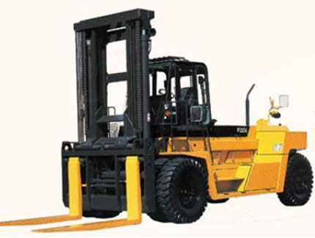
6. 场（厂）内专用机动车辆
场（厂）内专用机动车辆是指除道路交通、农用车辆以外仅在工厂厂区、旅游景区、游乐场所等特定区域使用的专用机动车辆。

Slide 54
6. 场（厂）内专用机动车辆
叉车的主要部件
护顶架
门架
门架控制手柄
液压系统
货叉架
平衡重
货叉
底盘

Slide 55
6. 场（厂）内专用机动车辆
叉车安全操作规程
1、出车前必须先检查；
2、行驶中遇前面有人应在5m以外发出信号；
3、厂内行驶速度不超过15km/h，厂门、电梯、拐弯、人多、通道狭窄等其它复杂区域时时速不超过10km/h；
4、行车时货物低点离地应在0.3m~0.4m；
5、转弯不得过急，防止“自由转弯”的倾向；
6、上下坡应缓慢而均速运行，不得在坡道上转弯；
7、不得横跨坡度行驶，当坡度大于10%时，下坡应倒车行驶；
8、叉车人员载运货物前行时，如遇大型或笨重货物去当驾驶员视线时，应采取倒车行使。

Slide 56
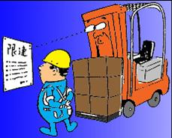
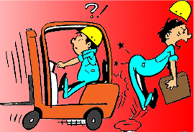
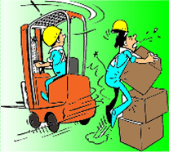
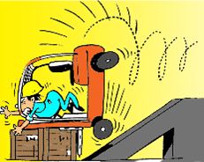
6. 场（厂）内专用机动车辆
叉车驾驶常见违规现象和事故原因
超速
超高
倒车不观察
转弯过急
注意力分散
载重下坡应倒车

Slide 57
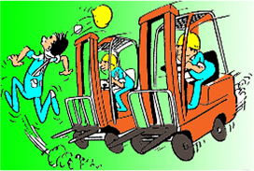
6. 场（厂）内专用机动车辆
叉车驾驶常见违规现象和事故原因
打瞌睡

Slide 58
6. 场（厂）内专用机动车辆
作业中应遵守“八不准”
1、不准单叉作业。
2、不准将货物升高长距离行驶。
3、不准用货叉挑翻货盘的方法取货。
4、不准用货叉直接铲运化学药品、易燃品等危化品。
5、不准用惯性力取货。
6、不准用制动性力流放圆形或易滚物品。
7、不准在货盘或货叉上带人作业，货叉升起后货叉下严禁站人。
8、不准在斜坡路面上横向行驶。

Slide 59
7
客运索道

Slide 60
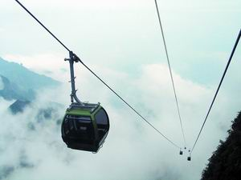
7. 客运索道
客运索道是指动力驱动，利用柔性绳索牵引箱体等运载工具运送人员的机电设备，包括客运架空索道、客运缆车、客运拖牵索道等。

Slide 61
8
大型游乐设施

Slide 62
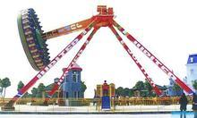
8. 大型游乐设施
大型游乐设施是指用于经营目的，承载乘客游乐的设施，其范围规定为设计最大运行线速度大于或者等于2m/s，或者运行高度距地面高于或者等于2m的载人大型游乐设施。

Slide 64
谢谢观看

